Slide 1







TƯ DUY BÁN HÀNG QUA PROFILE FACEBOOK
TÀI LIỆU XÂY DỰNG PROFILE FACEBOOK VÀ CÁCH TARGET TỆP ĐỐI TƯỢNG TIỀM NĂNG
I. Bí quyết thành công trong bán hàng qua facebook.
II. Tối ưu hình ảnh, thông tin cho tài khoản.
III. Nội dung, hình ảnh, video cho các bài POST.
IV. Sáng tạo content trong khâu bán hàng.
V. Nghệ thuật seeding và lan truyền.
VI. Áp dụng công nghệ, tiết kiệm thời gian và chi phí.
VII. Target đối tượng tiềm năng và chăm sóc KH.
ATP SOFTWARE – BY TOAN PHAN

Slide 2
LỜI TỰA
Tài liệu này mình sẽ chia sẻ vấn đề mọi người thường gặp và vướng mắc nhiều nhất theo như mình biết và mình chỉ viết theo kinh nghiệm và một số hiểu biết nhỏ rút ra được sau một thời gian áp dụng việc bán hàng qua Profile. Có thể một số điều mình nói không chuẩn hoặc chưa đúng, mong mọi người bỏ qua nhé.
Những gì mình nói và chia sẻ sẽ là những gì chân thực và gần gũi nhất với mọi người, nó sẽ không phải là những công thức, những kiến thức gì đó quá cao siêu hay khó hiểu mà là những kiến thức cơ bản nhất, những điều đơn giản nhất mà qua thời gian trải nghiệm mình đã rút ra được. Sau đó chia sẻ lại với mọi người qua câu chữ, hình ảnh mà mình cho là mọi người có thể hiểu và áp dụng cho bản thân cũng như công việc hiện tại.
Tổng quan về việc bán hàng qua Facebook. Hiện tại Facebook có 3 kênh bán hàng chính: Profile, Fanpage, Groups. Tài liệu này mình sẽ nói về kênh mà mình cho là dễ làm và mọi người đều có thể áp dụng được và thành công nếu chịu khó tìm tòi và học hỏi. Cách mình đã, đang áp dụng sẽ hoàn toàn phù hợp với hầu hết mọi ngành nghề và mặt hàng nếu mọi người áp dụng kênh Profile này. Hãy để mọi thứ được đơn giản nhất <3 !

Slide 3






I. Bí quyết thành công trong bán hàng qua facebook.
Việc áp dụng kênh Profile để bán hàng không phải ai cũng có thể làm tốt và lan rộng ra được.
Điều quan trọng là bạn phải có kỹ thuật và tư duy để áp dụng kênh này được thật sự tốt và hiệu quả.
Bí quyết nằm ở chỗ bạn phải nắm bắt được tâm lý KH, target đúng đối tượng và phần còn lại là ở Profile được bạn xây dựng như thế nào.
Mấu chốt vấn đề nằm ở chỗ bạn phải tạo dựng được niềm tin của KH khi bạn bán hay quảng bá một sản phẩm, dịch vụ nào đó. Và hơn thế nữa là cho KH thấy được bạn sẽ giúp được họ những gì, tạo được giá trị gì cho họ. Và cho KH biết được bạn là ai, làm gì và ở đâu? Nó giống như thương hiệu gắn liền với bạn trên facebook vậy.
Sau thời gian bán hàng qua Profile thì câu mình tâm đắc nhất đó là: “Cho đi để nhận lại nhiều hơn”.
Để xây dựng và làm cách nào để tiếp cận được nhiều KH hơn, mọi người có thể theo dõi tiếp các mục tiếp theo.
Sơ yếu lý lịch, thông tin cá nhân chuẩn.
Target đúng tệp KH, nhắm được mục tiêu.
Sáng tạo trong khâu bán hàng và content.
Làm bạn với khách hàng mục tiêu.
Cấp số nhân Profile và đối tượng KH.

Slide 4





II. Tối ưu hình ảnh, thông tin cho tài khoản.
Phần hình ảnh, thông tin của tài khoản rất quan trọng: nó là nơi để KH hay bất cứ một ai xem profile của bạn, biết bạn là ai, làm nghề gì, ở đâu và mặt mũi bạn như thế nào? ( niềm tin của KH cũng 1 phần được tạo dựng từ đây)
Vì thế phần ảnh đại diện, ảnh bìa, hay bất cứ 1 ảnh nào liên quan đến bản thân và sản phẩm thì nên làm sao đó chân thực nhất và tối ưu nó nhé.
Thông tin cá nhân, thương hiệu về sản phẩm hay dịch vụ của bạn cũng phải được trau truốt, điều quan trọng là phải cho KH thấy bạn tạo được niềm tin cho họ từ cái nhìn đầu tiên.
Hãy tạo điểm nhấn, ấn tượng đầu tiên của bạn cho KH thấy, để khách hàng tin là bạn đã thành công.
Hình ảnh cá nhân chân thực, rõ ràng.
Thông tin công việc, nơi làm việc tối ưu.
Thông điệp gửi tới KH hay giới thiệu sản phẩm nhờ lời tựa, miêu tả ở mục giới thiệu.
Gắn thẻ thương hiệu của sản phẩm lên hình ảnh, thông tin của bạn.
Đặc biệt thông tin liên hệ và hỗ trợ KH.

Slide 5
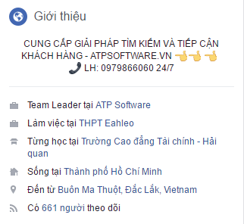
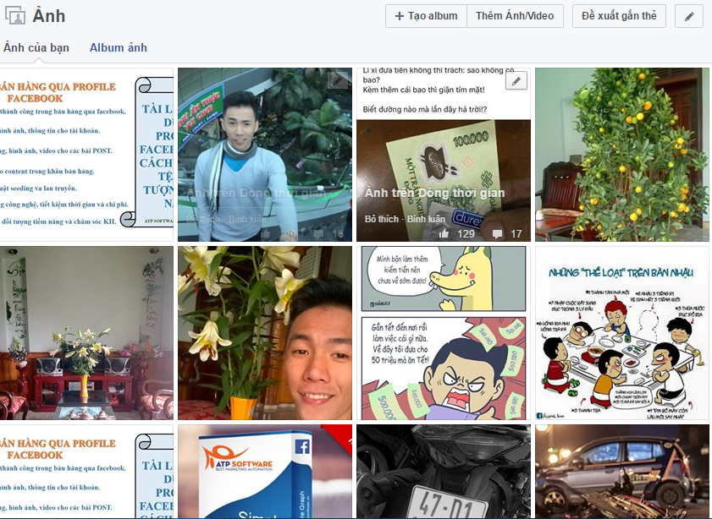
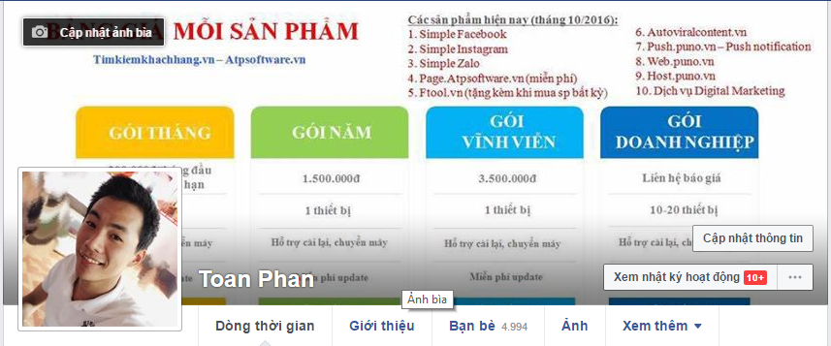
Hình ảnh, thông tin chân thực nhất có thể
Mục ảnh đa dạng: đời sống, cá nhân, sản phẩm, ảnh hài hước, …
Ảnh đại diện và bìa: cá nhân và thương hiệu hay giới thiệu sản phẩm dịch vụ.
Thông tin và giới thiệu rõ ràng nhất có thể: làm việc, học tập, chỗ ở, ….

Slide 6
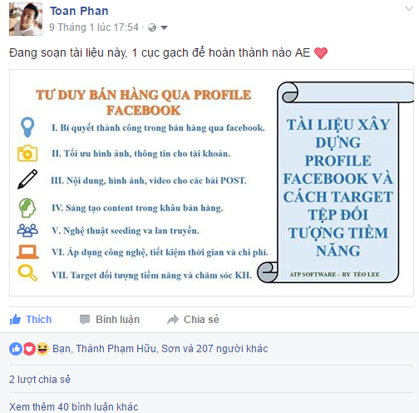
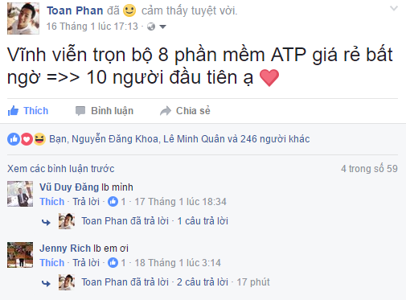
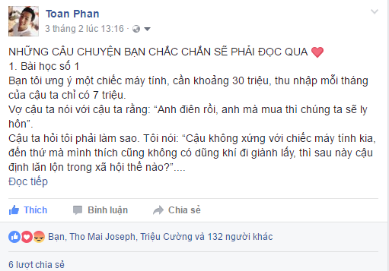

Nội dung phải được chọn lọc và lựa chọn phù hợp cho đối tượng khách hàng trong list friends của bạn. Luôn cập nhật những content mới nhất và sáng tạo liên tục để duy trì độ “host” của Profile. Hãy nhớ quy tắc 8:2 (8 chia sẻ và 2 bán hàng)
Hình ảnh đa dạng và không gò bó: về sản phẩm, bản thân cá nhân, trào lưu xã hội, ảnh vui hài hước, hay đơn giản là ảnh nude của hot girl :P. Và nhớ là phải kèm theo những content phù hợp nhất có thể để tăng độ reach của bài post nhé.
Phần video bạn nên chọn lọc video: công dụng hay kinh nghiệm liên quan đến sản phẩm dịch vụ mà bạn đang cung cấp, các video hot về cuộc sống hay một trào lưu. Và nếu được nên cố gắng tập live stream nhé vì nó sẽ giúp bạn tạo được niềm tin rất lớn từ KH cũng như giúp Profile của bạn tiếp cận được nhiều người hơn.
Nên nhớ một điều là để có được niềm tin thì điều đầu tiên phải cho giá trị, từ đó những gì bạn nhận được từ KH mình nghĩ sẽ không nhỏ bé một chút nào đâu
Một số bài post của mình: về bản thân, về sản phẩm dịch vụ hay những bài học hay về cuộc sống. … nó nhận được rất nhiều phản hồi tốt từ KH trong list friends của mình. Từ đó việc bán hàng của mình được dễ dàng hơn rất nhiều.
III. Nội dung, hình ảnh, video cho các bài POST.

Slide 7
IV. Sáng tạo content trong khâu bán hàng.
Chuẩn bị vốn content hay và đọc tài liệu về nó.
Content theo mình nghĩ nó là điểm mấu chốt của độ reach (tương tác) của một bài post: trong đó kèm nội dung, hình ảnh, video, …
Quyết định được rất nhiều yếu tố của bán hàng hay việc xây dựng Profile của bạn: chốt đơn, tạo ấn tượng cho KH hay list friends, tiếp cận được nhiều hay ít đối tượng, điểm nhấn cũng như tạo dựng được niềm tin.
Vì thế hãy chuẩn bị cho bạn kiến thức về content: cách viết, cách chọn lọc, sắp xếp hay lựa chọn content phù hợp về một chủ đề hoặc có thể là giới thiệu về sản phẩm bất kỳ.
Viết content cũng giống như bạn đang luyện cho mình kỹ năng tư duy vậy, hãy liên tục học hỏi và sáng tạo nó.
Luôn sáng tạo trong cách viết và trình bày về sản phẩm hay dịch vụ nào đó.
Học cách viết lách, cách viết PR cho sản phẩm của mình. Hay cách viết giật tít, tạo điểm nhấn.
Trau truốt nội dung ngay ở những hình ảnh bình thường nhất hay về bản thân gia đình.
Nội dung viết về sản phẩm phải được chọn lựa, viết dễ hiểu, tránh lan man và phải cho người đọc thấy được điểm nhấn và nội dung đó viết về vấn đề gì.

Slide 8
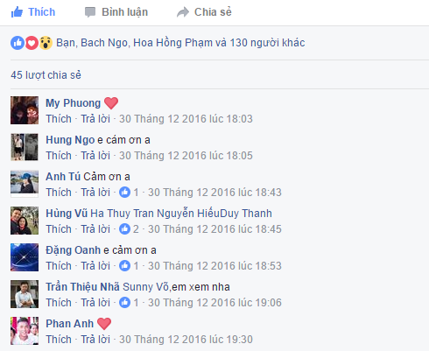
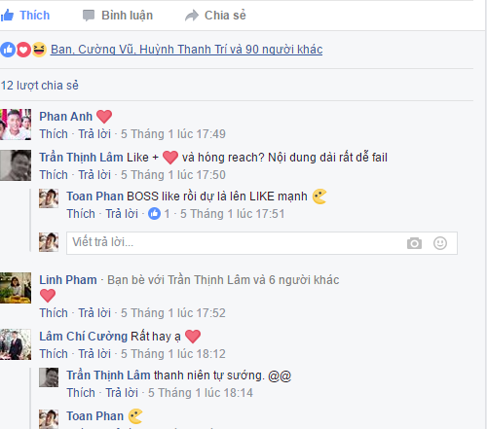
Hiểu được tâm lý của KH là một thành công của bạn, vì thế hãy để thế mạnh đó giúp bạn bán được nhiều sản phẩm hơn, phục vụ được nhiều hơn. Một mẹo mình nghĩ rất đơn giản nhưng sẽ giúp bạn làm được điều đó chính là seeding hay mình còn gọi nôm na là “comment dạo”.
Vì sao bạn phải seeding, tâm lý của người VN nói chung và KH của bạn nói riêng là “số đông”. Vì sao lại rất ít người có xu hướng comment hay like một bài post chỉ có lè tè vài like hay vài comment mà trong khi một bài đã có vài chục like hay comment thì lượng reach của bài post hay số lượng người tương tác tự nhiên được bay bổng hơn hẳn.
Đối với mình việc seeding khá đơn giản và là công việc hằng ngày để mình xây dựng Profile, điều cần có là khoảng vài tài khoản FB với hình ảnh, tên tuổi được xây dựng chuẩn 1 chút, việc còn lại là POST bài và Seeding các tài khoản qua lại với nhau.
Từ đó KH của bạn sẽ tương tác, việc còn lại là ở bạn: chăm sóc, giới thiệu hay hỗ trợ chốt đơn hàng đó.
Và điều quan trọng là đừng nghĩ nó đơn giản mà bỏ qua nhé, tôi tin nếu bạn áp dụng nó sẽ thành công ngoài mong đợi.
2 ảnh bên cạnh là các bài post mà mình đã kết hợp seeding với lượng tương tác rất cao.
V. Nghệ thuật seeding va lan truyền.

Slide 9



VI. Áp dụng công nghệ, tiết kiệm thời gian và chi phí.
Việc bạn xây dựng một Profile chuẩn để bán hàng đã có, nhưng làm sao để tiết kiệm được thời gian, chi phí cũng như công sức, hay bạn muốn tăng số lượng Profile và đối tượng khách hàng lên cấp số nhân thì điều bạn cần làm là áp dụng công nghệ.
Trên thị trường hiện tại có rất nhiều công cụ giúp bạn làm được điều này, nó giúp bạn quản lý, tiếp cận KH, quét tệp KH, … rất nhiều tính năng khác mà bạn làm bằng tay mất rất nhiều thời gian hay thuê nhân viên lại mất chi phí. Ngược lại nếu tiết kiệm được time và nhân lực bạn có thể triển khai rất nhiều việc khác. Bạn có thể Search gg: phần mềm kết bạn, phần mềm quét tệp khách hàng, phần mềm facebook, … một số công ty lớn về mảng này: ATP SOFTWARE, FPLUS, NINJA, …
Một lưu ý nhỏ là: nếu bạn không áp dụng các công cụ hay phần mềm này thì vẫn xây dựng Profile một cách bình thường nhé: dành cho những ai có nhiều thời gian và xây dựng 1 số ít Profile để bán hàng.
Cấp số nhân Profile và tiếp cận đối tượng khách hàng.
Tiết kiện được chi phí thuê nhân sự.
Target chuẩn độ tuổi, đối tượng KH nhắm với và KH mục tiêu.
Tiết kiệm nhiều thời gian và công sức.
Hạn chế tối thiểu các thao tác bằng tay.

Slide 10
VII. Target đối tượng tiềm năng và chăm sóc KH.
Target đối tượng tiềm năng và khâu chăm sóc KH là 2 mục mà nếu bạn làm tốt thì doanh số bán hàng của bạn sẽ không bao giờ ở mức thấp. Vì sao mình lại nói như vậy?
Khâu target và chăm sóc KH cực kỳ quan trọng và đặc biệt là ở MXH Facebook này. Nó không nằm ở chỗ bạn bán hàng gì, cung cấp sản phẩm gì hay Profile bạn được xây dựng như thế nào. Nó là tệp mà người ta thường gọi là data KH: nơi đó sẽ có KH mục tiêu và KH tiềm năng đang chờ bạn tiếp cận và chăm sóc để chốt đơn hàng.
Mình sẽ nói về TARGET trước: Việc này rất quan trọng đối với ai đang bán hàng trên facebook, nó là đối tượng bạn cần phải tiếp cận và nằm trong List friends của bạn. Bạn phải tư duy được tệp KH của mình thuộc độ tuổi, giới tính gì, sống ở đâu và tiếp cận họ ở đâu. VD: Mình đang bán phần mềm hỗ trợ xây dựng Profile trên Facebook thì đối tượng mình nhắm tới sẽ là những ai đang kinh doanh trên facebook, họ là chủ cửa hàng, doanh nghiệp nhỏ, buôn bán nhỏ lẻ, .... - Vậy mình sẽ tìm họ ở đâu: Trước đây thì mình hay tư duy theo hướng: lọc đối tượng ở bạn bè của một ai đó đang làm về mảng đào đạo, thành viên của các cộng đồng marketing online, ads, content,...Như vậy thì quá chung chung và chưa target sâu được KH tiềm năng. Để có thể TARGET được độ tuổi, vùng miền, nơi sống hay nơi họ đang làm việc, học tập mình nhờ công cụ hỗ trợ tìm kiếm Simple Graph việc target đối tượng đang kinh doanh của mình thực sự rất dễ dàng và chỉ vài cú Click chuột đơn giản đã ra danh sách KH tiềm năng. Tương tự với các ngành nghề, dịch vụ sản phẩm khác thì AE cũng có thể áp dụng và tư duy được đối tượng khách hàng tiềm năng mình cần nhắm tới. Note: Hiện tại công cụ tìm kiếm này hoàn toàn free nhé, mọi người có thể download hoặc thao khảo ở đây: http://atpsoftware.vn/simple-graph.html
Về chăm sóc KH: Cách hiện tại mình đã và đang áp dụng là chia sẻ thật nhiều kiến thức, tài liệu, mẹo nhỏ về các kinh nghiệm khi sử dụng Facebook, đó là cho đi và mang lại giá trị cho KH. Tương tự với các sản phẩm khác nếu áp dụng theo cách này mình sẽ hoàn toàn hợp lý và thành công: nó có thể là tặng quà, nó có thể là free một chiếc áo, cái quần hay một chiếc tai nghe và ốp điện thoại, những thứ thật đơn giản nhất nhưng cũng có thể có được niềm tin rất lớn từ KH.

Slide 11
Tổng kết
Tài liệu chỉ để tham khảo và nó là những gì mình đã trải nghiệm và chia sẻ lại với mọi người. Cái quan trọng là phải áp dụng và sáng tạo hơn nữa trong quá trình thực hiện.
Không có gì là có sẵn và dễ dàng cả mọi thứ là ở bản thân phải cố gắng và chịu áp dụng tìm tòi.
Việc cuối cùng, CỐT LÕI của bán hàng trên PROFILE cá nhân là CHO ĐI GIÁ TRỊ ĐỂ TẠO ĐƯỢC NIỀM TIN.
Tiện AE nào cần tư vấn hay hỗ trợ mảng này có thể liên hệ trực tiếp hoặc inbox cho em nhé: 0979 86 6060. FB: fb.com/atp.toan (Mr. Toàn)
ATP SOFTWARE COMPANY
http://www.atpsoftware.vn

